Slide 1
Challenge Technique Illuin Technologies
Classification multi-label sur des problèmes d’algorithmique

Slide 2
Résumé du challenge
Objectif : créer un modèle de prédiction de tags sur des problèmes d’algorithmique
Type de tâche : classification multi-classes
Approche : analyse de texte (traitement du langage naturel)
Notes:
Plusieurs classes possibles par problème -> les classes peuvent être liées entre elles

Slide 3
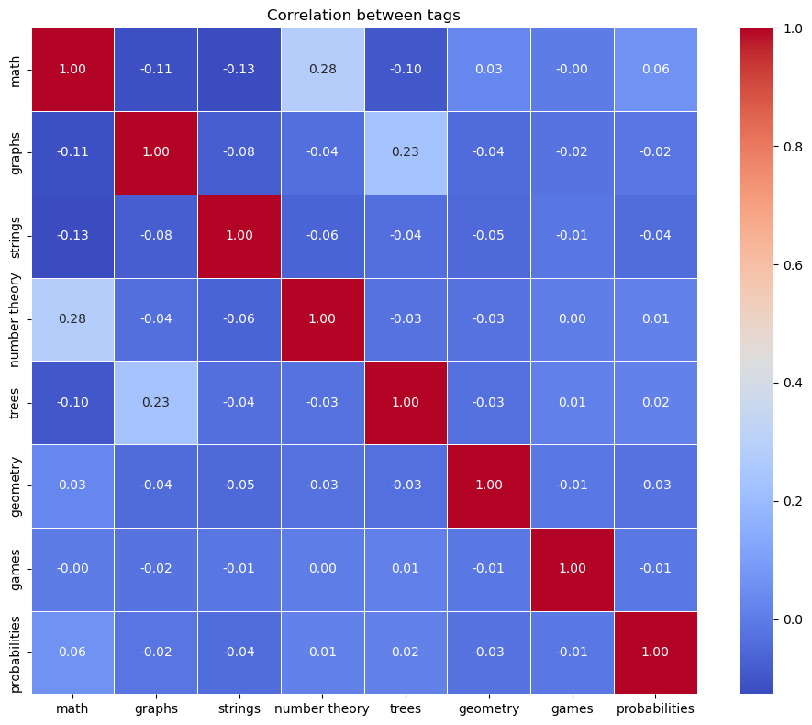
Analyse statistique des tags
Tags | Pourcentage d’occurrence
Math | 28.3%
Graphs | 10.9%
Strings | 8.5%
Number theory | 7%
Trees | 6.5%
Geometry | 3.3%
Games | 2.1%
Probabilities | 1.8%
Aucun tag | 46.25%
Choix de modélisation :
Faible corrélation entre les tags : stratégie one-versus-all
Classes déséquilibrées : privilégier score F1 et ROC AUC pour l’évaluation
Beaucoup de problèmes sans tags : sous-échantillonnage
Corrélation entre les tags
Notes:
Pas de valeur manquante ou mal formulée
Parler de pk pas recall ou precision

Slide 4
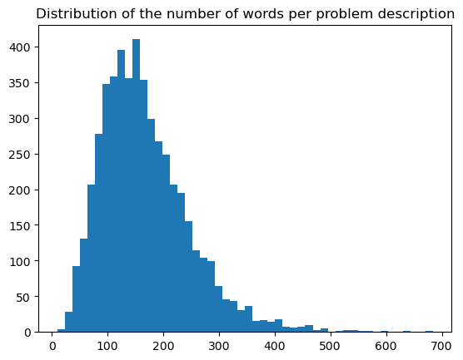
Analyse de la colonne description
 | Nombre de mots | Nombre de tokens (BERT)
Plage de valeurs | 10 - 683 | 13 - 1286
Moyenne | 167 | 277
> 512 tokens | - | 6.84%
Tags | Mots les plus fréquents
Math | number | array | given
Graphs | number | graph | vertices
Strings | string | number | letters
Number theory | number | integers | array
Trees | tree | vertex | vertices
Geometry | points | point | coordinates
Games | game | player | play
Probabilities | number | probability | value
Distribution du nombre de mots par description
Notes:
Aucune valeurs manquantes ni aberrantes pour les descriptions
Moyenne = 167 mots
TF-IDF -> le nombre de tokens c’est a peu pres le nombre de mots On peut juste truncate vu que seulement 7% du dataset dépasse la limite -> pas besoin de modèle de résumé de texte

Slide 5
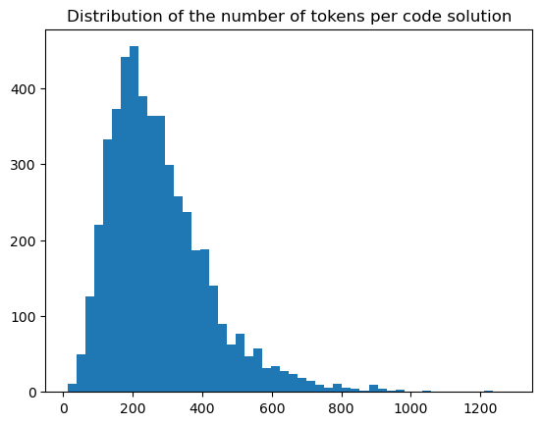
Analyse des colonnes code et difficulté
Colonne code solution
Colonne difficulté
Tags | Difficulté moyenne | P value test Mann-Whitney U
Dataset entier | 1673 | -
Math | 1636 | 6,09.10⁻⁴
Graphs | 2011 | 4,88.10⁻⁵³
Strings | 1567 | 1,53.10⁻⁴
Number theory | 1786 | 1,24.10⁻⁴
Trees | 2054 | 5,97.10⁻⁴¹
Geometry | 1925 | 6,09.10⁻⁴
Games | 1789 | 4,59.10⁻²
Probabilities | 2236 | 1.66.10⁻²¹
Distribution du nombre de mots par code
 | Nombre de mots | Nombre de tokens (codeBERT)
Plage de valeurs | 10 - 683 | 12 - 33109
Moyenne | 167 | 683
> 512 tokens | - | 37.58%
Notes:
Pk pas krukas wallis -> on a des classes non disjointes

Slide 6
Baseline : TF-IDF et régression logistique
TF-IDF (Term Frequency – Inverse Document Frequency) : méthode de transformation des mots en vecteurs numériques en mesurant d’un mot dans un document par rapport à un corpus de documents.
Colonne description
Métrique | Score
Score F1 Math | 0,55
Score F1 Graphs | 0,59
Score F1 Strings | 0,64
Score F1 Number theory | 0,49
Score F1 Trees | 0,63
Score F1 Geometry | 0,50
Score F1 Games | 0,63
Score F1 Probabilities | 0,32
Score F1 micro | 0,56
ROC AUC micro | 0,77
Vectorisation TF-IDF
Séparation données entrainement/test
Paramètre
Class_weight=‘balanced’
Entrainement d’un modèle de régression logistique par tag
Prédiction sur les données de test
Notes:
Parler du paramètre class_weight='balanced'

Slide 7
TF-IDF et XGBoost
Colonne description
Vectorisation TF-IDF
Concaténation des matrices
Séparation données entrainement/test
Sous échantillonnage des problèmes sans tags
Colonne code
Paramètre
scale_pos_weight
Entrainement d’un modèle XGBoost par tag
Colonne difficulté
Prédiction sur les données de test
Normalisation
Métrique | Score F1 Math | Score F1 Graphs | Score F1 Number theory | Score F1 Strings | Score F1 Trees
Score | 0,70 | 0,67 | 0,64 | 0,72 | 0,69
Métrique | Score F1 Geometry | Score F1 Games | Score F1 Probabilities | Score F1 micro | ROC AUC micro
Score | 0,63 | 0,84 | 0,48 | 0,69 | 0,94
Notes:
XGBoost m’a semblé pertinent car classe imbalance et on a un argument pour ça (scale_pos_weights)
XGBoost -> rajouter plus de features comme le nombre de ligne de code n’a pas amélioré le F1-score
Pk pas un seuil par classe -> peur de trop s’adapter au set de test -> il aurait fallu un set de val (ex : pour proba, on a 0,4% du dataset total dans test)

Slide 8
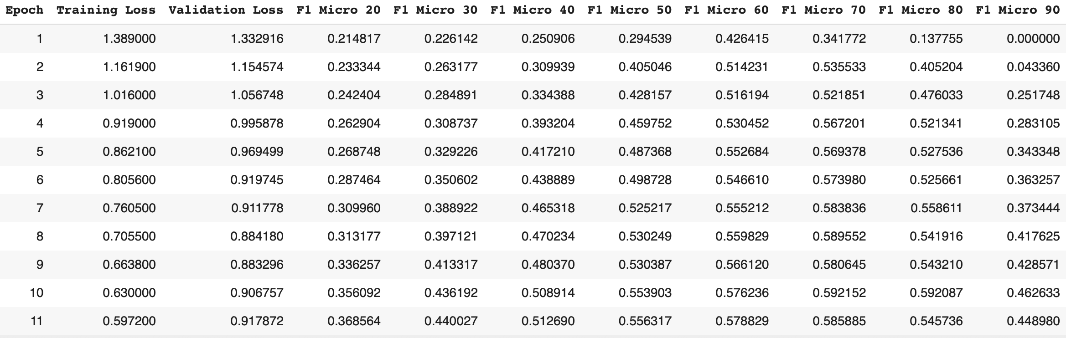
Fine tuning d’un modèle de langage avancé : BERT
Sous échantillonnage des problèmes sans tags
Gel des premières couches et dégel des 2/3 dernières
Colonne description
Tokenisation avec BERT
Séparation données entrainement/test
Téléchargement du modèle « bert-base-uncased »
Entrainement du modèle
Prédiction sur les données de test
Modification de la fonction de perte
Évaluation du modèle sur 10 époques
Notes:
Pas pu utiliser de modèle sans fine tuning car c’est pas pré entrainer pour la classfi multi classe
Bert = model designed for fine tuning. Les couches de classifs ne sont pas entrainées -> j ai du les fine tunées.

Slide 9
Pistes d’amélioration
Utiliser la vectorisation TF-IDF avec un réseau de neurones
Ajuster le poids des classes avec un score mesurant la différence entre les descriptions des problèmes avec un certain tag et ceux sans
Meilleure optimisation des paramètres de BERT
Utiliser un modèle qui accepte plus de 512 tokens (ex : LongFormer) sur les colonnes description et code
Notes:
J ai pas pu entrainer de modèle qui accepte plus de tokens car ca prend bcp de temps a entrainer
Score de pertinence -> parler des tops mots par tag -> certains sont spécifiques comme pour games, d’autres généraux comme pour number theory. Idée de score : nombre d’apparition du mot dans le classe divisé par le nombre d’apparition hors de la classe

